Slide 1


Slide 2
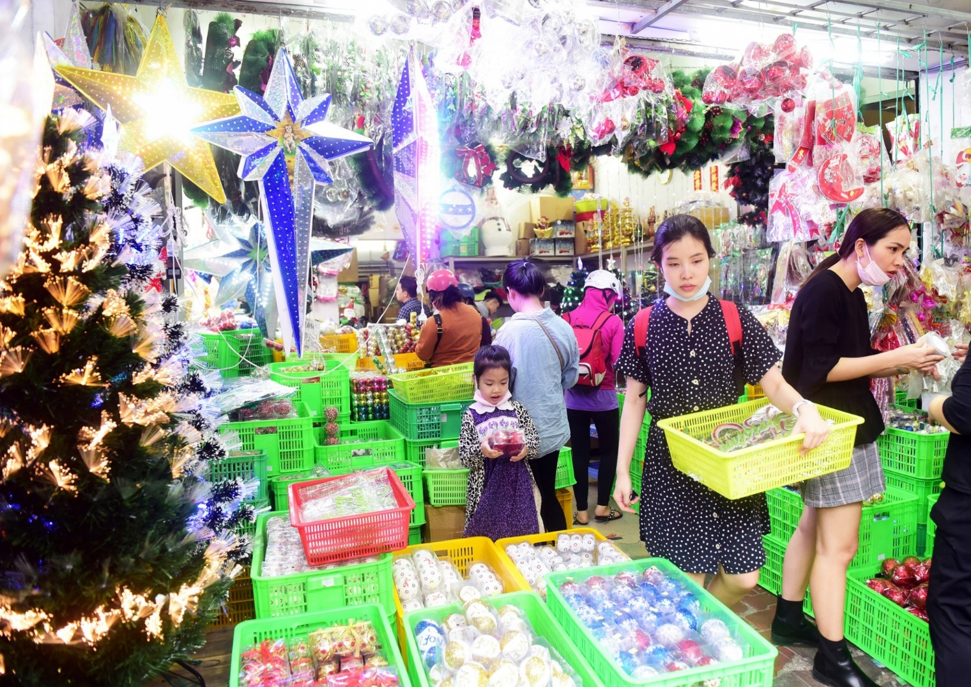
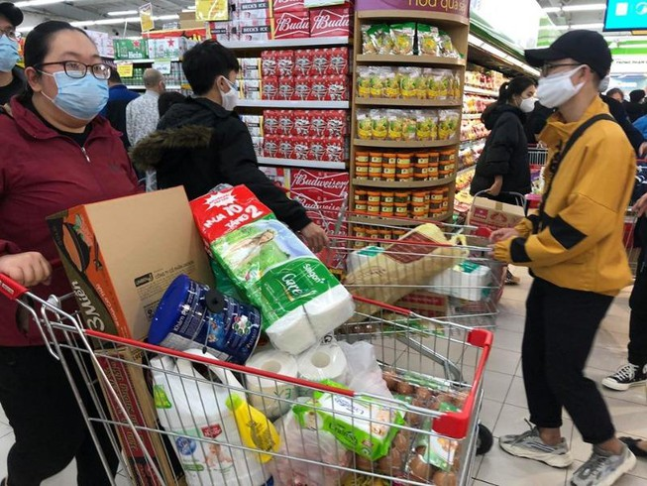
THƯƠNG MẠI TRUYỀN THỐNG LÀ GÌ?

Slide 3

THƯƠNG MẠI ĐIỆN TỬ LÀ GÌ

Slide 4
Thương mại điện tử ở Việt Nam

Slide 5
 | 2015 | 2016 | 2017 | 2018
Ước tính số người tham gia mua sắm trực tuyến (triệu người) | 30,3 | 21,7 | 33,6 | 39,9
Ước tính giá trị mua sắm trực tuyến của một người (USD) | 160 | 170 | 186 | 202
Tỉ trọng doanh thu TMĐT B2C so với tổng mức bán lẻ hàng hóa và doanh thu dịch vụ tiêu dùng cả nước | 2,8% | 3% | 3,6% | 4,2%
Quy mô thị trường thương mại điện tử B2C Việt Nam năm 2018 (Nguồn ảnh: Sách trắng thương mại điện tử Việt Nam 2019)

Slide 6
Dự báo người dùng internet Việt Nam 2017 - 2022
Dự báo người dùng điện thoại di động Việt Nam 2017 - 2022

